Slide 1
Муниципальное бюджетное дошкольное образовательное учреждение « Центр развития ребёнка –детский сад№ 28 « Огонёк»» Проект по развитию речи «Путешествие в страну красивой и грамотной речи" детей старшего дошкольного возраста группы №2 «Огоньки»
Г.Бердс 2021.г
Работу выполнили
Воспитатели
Сафонова.М.В.
Баталова.М.А.

Slide 2
Актуальность проблемы развития речи всегда будет стоять на первом месте в воспитании личности ребенка и подготовки его к школе, так как именно речь делает нас людьми. Чем богаче и правильнее речь ребенка, тем легче ему высказывать свои мысли, тем шире его возможности познать действительность, полноценнее будущие взаимоотношения с детьми и взрослыми, его поведение, а, следовательно, и его личность в целом. У ребенка старшего дошкольного возраста речь должна быть чистой внятной, без нарушений звукопроизношения, ведь в этом возрасте заканчивается процесс овладения звуками, возрастает речевая активность: ребенок старшего дошкольного возраста в идеале может много задавать вопросов сам, отвечать на поставленные вопросы взрослого, охотно и подолгу рассказывает о своих наблюдениях и впечатлениях. Формирование умений и навыков связной речи у дошкольников — это одна из важнейших задач родителей и педагогов, поскольку от степени их сформированности зависит дальнейшее развитие личности ребенка и приобретение им учебных знаний

Slide 3
Цель: создать систему работы по развитию связной речи детей дошкольного возраста
Задачи:
-способствовать обогащению речи, активизировать словарь детей, развивать грамматический строй речи, навыки диалогической, монологической речи.
- совершенствовать выразительность и связную речь детей;
развивать речевое дыхание и правильную артикуляцию, разнообразную интонацию, логику речи, связную образную речь, творческую фантазию;
• формировать умение согласованно работать с партнерами в планировании коллективной деятельности.
• осуществление преемственности в работе с родителями воспитанников и сотрудниками ДОУ;
• развивать у детей особенности связной, диалогической и монологической речи. Активизировать словарь детей.
• воспитывать артистические качества, раскрыть творческий потенциал детей, вовлекая их в различные театрализованные представления;
• воспитывать дружеские взаимоотношения между детьми

Slide 4
Участники проекта: дети, воспитатели, специалисты ДОУ, родители.
Тип проекта: групповой, среднесрочный
Этапы реализации проекта
I этап. Подготовительный
(информационно- аналитический):
• разработка гипотезы, цели и задач проекта;
• подбор методического материала и литературы;
• пробудить интерес у детей и родителей к теме проекта.
II этап. Основной (практический):
• работа с детьми; работа со специалистами; работа с родителями. совместные итоговые выставки творческих работ; III этап. Заключительный.
• анализ результатов реализации проекта,
• презентация проекта;
размещение информации на сайте МБДОУ.

Slide 5
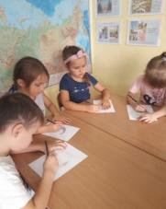
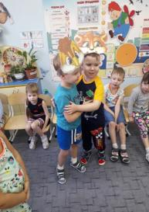
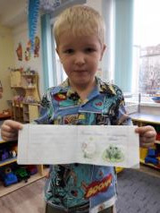
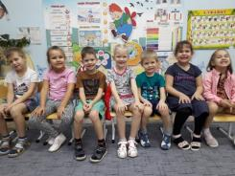
Средства для реализации проекта
1.Регулярно проводим артикуляционную гимнастику, пальчиковую гимнастику, игры и упражнения на развитие речевого дыхания.
2.Выполняем рекомендации узких специалистов
( учителя логопеда , психолога , дефектолога)
3. Систематические занятия со всей группой и детьми ОВЗ
4.Реализация парциальной программы « В мире сказок»

Slide 6
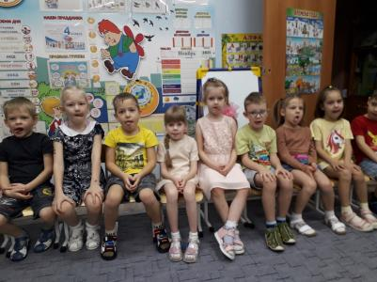
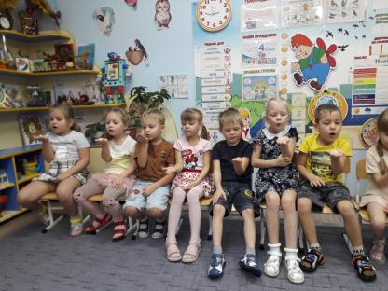
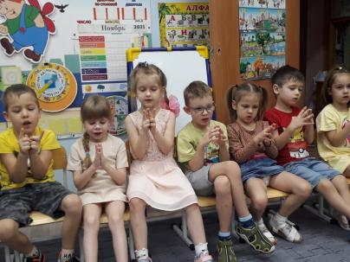

Slide 7
Взаимодействие с социальными партнёрами ( библиотека, «Лукоморье»)

Slide 8
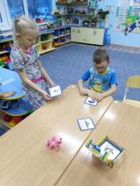
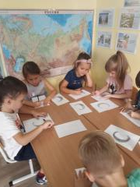
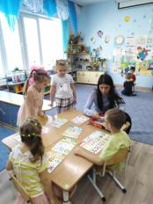
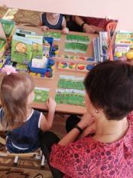
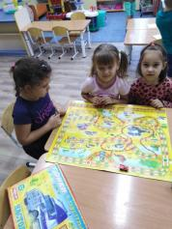
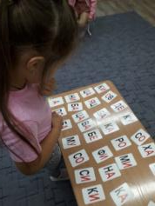
Использование дидактических игр .

Slide 9
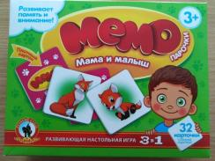
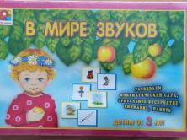

Slide 10
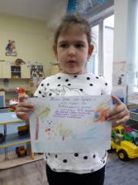
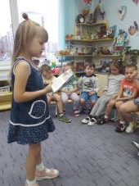
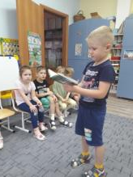
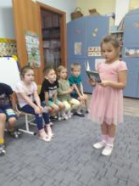
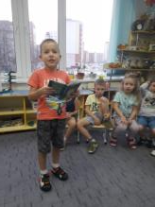
Разучивание стихов , скороговорок, чистоговорок, фонетических потешек , логопедических загадок

Slide 11
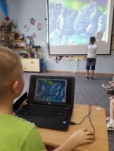
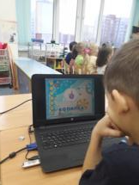
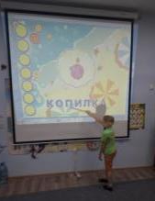
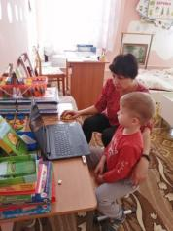
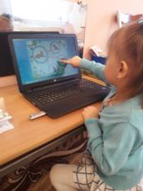
Использование ИКТ технологий

Slide 12
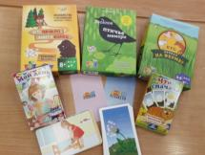
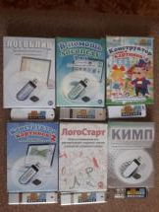
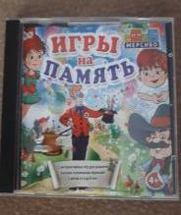
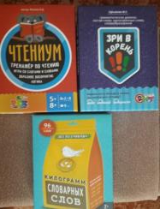

Slide 13
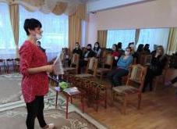
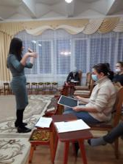
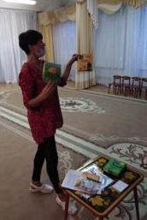
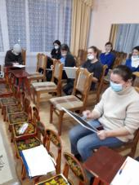
Консультации, мастер классы с родителями

Slide 14
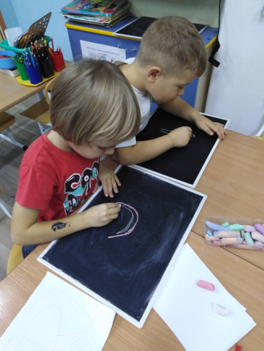
Использование индивидуальных меловых досок для обучения рассказыванию .
Когда ребёнок рисует , он не просто занимается творчеством он разрабатывает мелкую моторику рук, проговаривает и осмысливает свой рисунок. Метод с которым я вас познакомлю даёт ребёнку не только возможность нарисовать своего героя но и помогает ему составить рассказ, каждый персонаж появляющийся на доске имеет смысл в сказке или рассказе ,который придумывает педагог с ребёнком стимулируя его на составление рассказа

Slide 15
То что создаёт ребёнок будь это игрушка, сказка , или рисунок имеет особую ценность для него

Slide 16
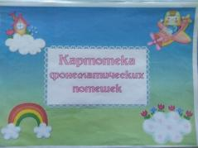
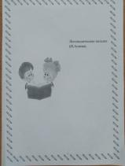
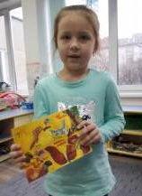
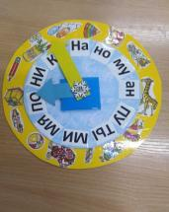
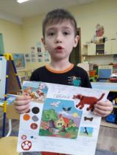
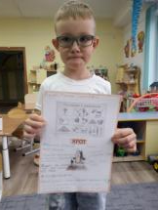
Продукты проекта.
1.Картатека логопедических загадок.
2.Картотека фонематических потешек
3.Круги лулия « Слоги»
4.Авторские сказки детей
5.Изготовления схем для рассказывания « Моё любимое животное»

Slide 17
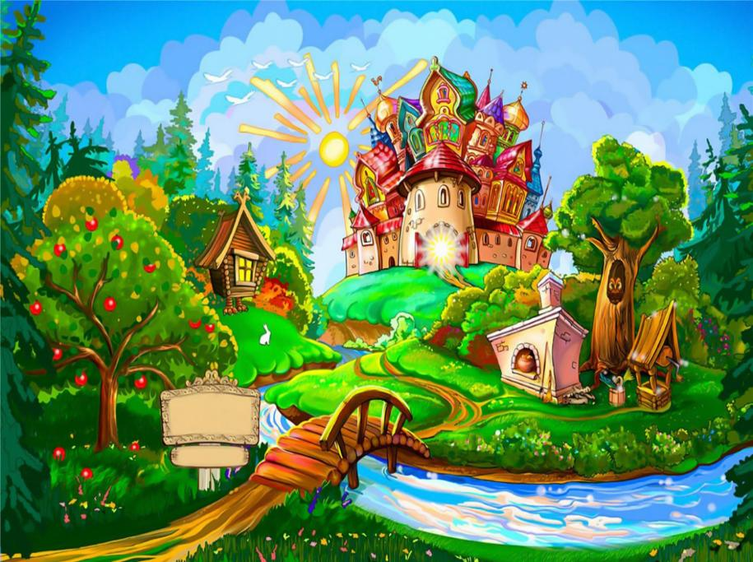
Спасибо за внимание!

